Slide 1

Mesa de bar
Mesa de bar
<
<
>
>
Projeto de Lógica de Programação II

Slide 2
Alunos:
Lucas Verdam como programador back-end.
Nikolle de Lacerda como programadora front-end;
Pedro Henrique de Santana como programador full-stack;
Thaís Carvalho como programadora front-end;
Tiago Civatti como programador full-stack.

Slide 3


Slide 4


Slide 5
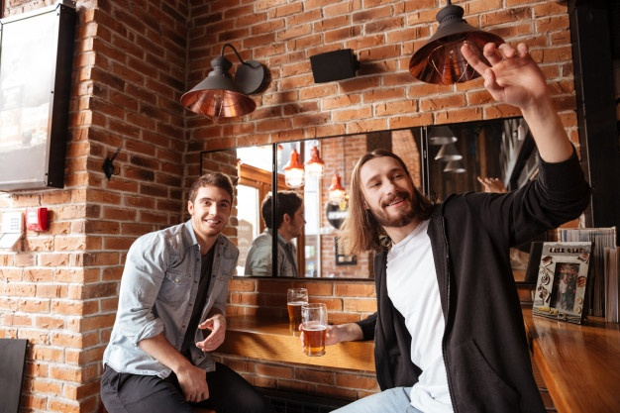

Slide 6
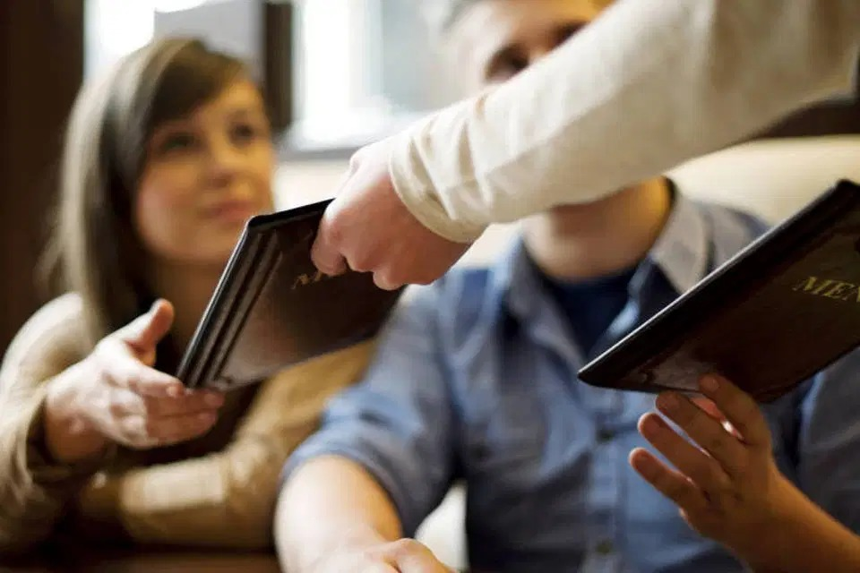

Slide 7


Slide 8


Slide 9


Slide 10
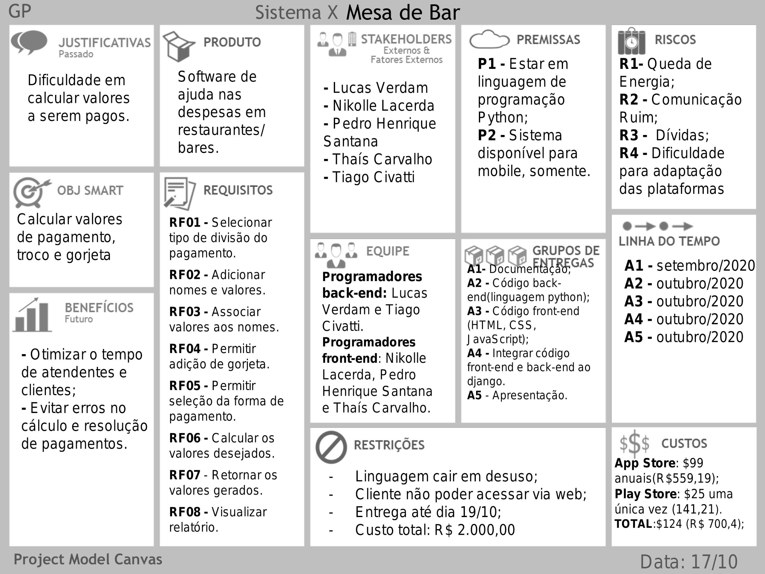

Slide 11
THE END

